Slide 1
화면설계서(사용자)
미디어 자살정보 모니터링 시스템(SIMS) 구축 및 운영지원
문서번호 | SPC-LSPS-PD-DE-104
단 계 | 설계
버 전 | 1.2

Slide 2
버전 | 변경일 | 변경사유 | 작성자 | 승인자
1.0 | 2021.12.12 | 최초작성 | 김형식
1.1 | 2022.01.09 | 자살유해정보 개별등록 추가 및 인사말 페이지 삭제 | 김형식
1.2 | 2022.02.07 | 고객 요청사항 반영 | 김형식

Slide 3
1.1 메인화면

Slide 4
미디어 자살정보 모니터링 시스템(SIMS)
SC-1001
2022년 01월 09일
김 형 식
Main
미디어 자살정보 모니터링 시스템(SIMS)
1
사용자 님 반갑습니다!
로그아웃
2
1 | 시스템 로그인 사용자명 제공
2 | 로그아웃
3 | 서비스 메뉴 정보 제공
4 | 메인 광고 이미지 노출 - 클릭시 해당 링크이동, 순서 표시 및 화살표 클릭 슬라이드 기능
5 | 공지사항 등록 내용 제공(최근 등록 기준 최대 5건)
6 | 자주묻는질문(FAQ) 사용자 등록 내용 제공(최근 등록 기준 최대 5건)
사업 안내 | 지켜줌인(자살유발정보 ) | 지켜줌인(영상콘텐츠) | 집중클리닝 활동 | 공지사항 | 마이페이지
지켜줌인(人) 집중클리닝 | 교육수강 활동하기 | 교육수강 활동하기 | 교육수강 참여하기 수기공모 | 공지사항 FAQ | 봉사시간 확인 정보수정 활동증명서
3
4
이미지(clickable)
▶ 공지사항
5
+ 더보기
▶ 자주 묻는 질문(FAQ)
+ 더보기
6
공통관리시스템 관리자 교육 5차 | 2020.09.10
공통관리시스템 관리자 교육 4차 | 2020.08.11
공통관리시스템 관리자 교육 3차 | 2020.07.05
공통관리시스템 관리자 교육 2차 | 2020.06.11
공통관리시스템 관리자 교육 1차 | 2020.05.05
자살유발정보 질문5 | 2020.09.10
자살유발정보 질문4 | 2020.08.11
자살유발정보 질문3 | 2020.07.05
자살유발정보 질문2 | 2020.06.11
자살유발정보 질문1 | 2020.05.05

Slide 5
미디어 자살정보 모니터링 시스템(SIMS)
SC-1011
2022년 01월 09일
김 형 식
Main > 이용약관
미디어 자살정보 모니터링 시스템(SIMS)
사업 안내 | 지켜줌인(자살유발정보 ) | 지켜줌인(영상콘텐츠) | 집중클리닝 활동 | 공지사항 | 마이페이지
1 | 이용약관 가이드
이용약관
1
제1조(목적)
이 약관은 현재 홈페이지에서 제공하는 서비스의 이용과 관련하여 기관과 회원과의 권리, 의무 및 책임사항, 기타 필요한 사항을 규정함을 목적으로 합니다.
제2조(정의)
이 약관에서 사용하는 용어의 정의는 다음과 같습니다.
1. "서비스"라 함은 "회원"이 이용할 수 있는 서비스를 의미합니다.
2. "회원"이라 함은 "서비스"에 접속하여 이 약관에 따라 가입을 하고 "서비스"를 이용하는 고객을 말합니다.
3. "아이디(ID)"라 함은 "회원"의 식별과 "서비스" 이용을 위하여 "회원"이 정하고 위 기관과 승인하는 문자와 숫자의 조합을 의미합니다.
4. "비밀번호"라 함은 "회원"이 부여 받은 "아이디와 일치되는 "회원"임을 확인하고 비밀보호를 위해 "회원" 자신이 정한 문자 또는 숫자의 조합을 의미합니다.
5. "게시물"이라 함은 "회원"이 "서비스"를 이용함에 있어 "서비스상"에 게시한 내용을 의미합니다.

Slide 6
미디어 자살정보 모니터링 시스템(SIMS)
SC-1012
2022년 01월 09일
김 형 식
Main > 이용약관
미디어 자살정보 모니터링 시스템(SIMS)
사업 안내 | 지켜줌인(자살유발정보 ) | 지켜줌인(영상콘텐츠) | 집중클리닝 활동 | 공지사항 | 마이페이지
1 | 개인정보취급방침 안내
개인정보취급방침
1
본 기관은 고객님의 개인정보를 중요시하며, "정보통신망 이용촉진 및 정보보호"에 관한 법률을 준수하고 있습니다. 본 기관은 개인정보취급방침을 통하여 고객님께서 제공하시는 개인정보가 어떠한 용도와 방식으로 이용되고 있으며, 개인정보보호를 위해 어떠한 조치가 취해지고 있는지 알려드립니다. 본 기관은 개인정보취급방침을 개정하는 경우 웹사이트 공지사항(또는 개별공지)을 통하여 공지할 것입니다. 본 방침은 2014년 7월 1일 부터 시행됩니다.
수집하는 개인정보의 항목
1. 회원가입, 원활한 고객상담, 각종 서비스의 제공을 위해 최초 회원가입 당시 성명, 아이디, 비밀번호, 이메일 주소, 휴대폰 번호 와 같은 개인정보를 수집하고 있습니다.
2. 서비스 이용과정에서 IP Address, 쿠키, 방문 일시, 서비스 이용 기록, 불량 이용 기록과 같은 정보들이 자동으로 생성되어 수집될 수 있습니다.
3. 부가 서비스 및 맞춤식 서비스 이용 과정에서 해당 서비스의 이용자에 한해서만 주소, 연락처, 사용 이동통신사, 계좌번호와 같은 정보들이 수집될 수 있습니다.
4. 개인정보 수집방법 : 홈페이지(회원가입)
개인정보의 수집 및 이용 목적
1. 회원가입, 원활한 고객상담, 각종 서비스의 제공을 위해 최초 회원가입 당시 성명, 아이디, 비밀번호, 이메일

Slide 7
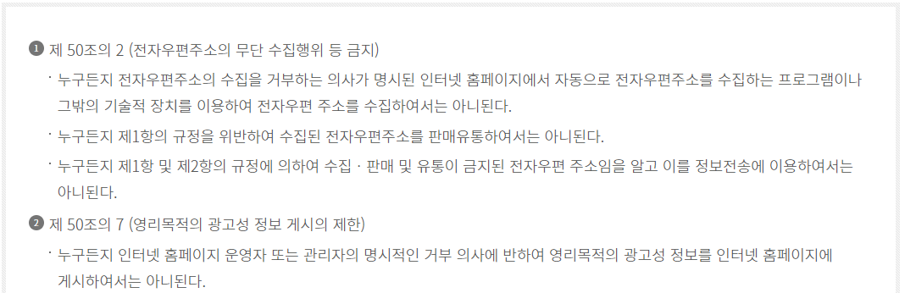
미디어 자살정보 모니터링 시스템(SIMS)
SC-1013
2022년 01월 09일
김 형 식
Main > 이용약관
미디어 자살정보 모니터링 시스템(SIMS)
사업 안내 | 지켜줌인(자살유발정보 ) | 지켜줌인(영상콘텐츠) | 집중클리닝 활동 | 공지사항 | 마이페이지
1 | 이메일추출 방지정책 안내
이메일추출 방지정책
본 웹사이트에 게시된 이메일 주소가 전자우편 수집 프로그램이나 그 밖의 기술적 장치를 이용하여 무단으로 수집되는 것을 거부하며, 이를 위반 시 정보통신망법에 의해 형사처벌 됨을 유의하시기 바랍니다. 게시일 : 2014년 7월 1일
관련법률

Slide 8
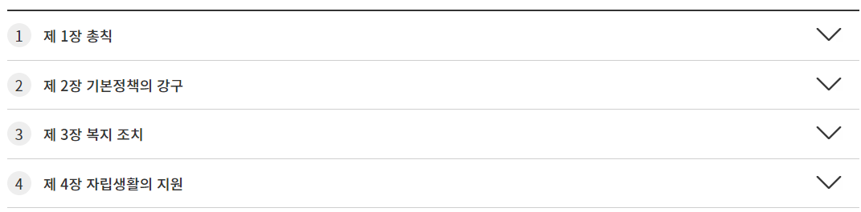
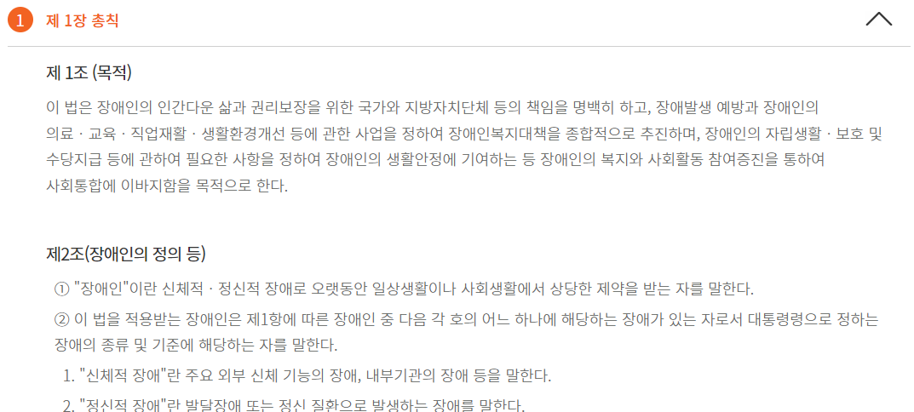
미디어 자살정보 모니터링 시스템(SIMS)
SC-1014
2022년 01월 09일
김 형 식
Main > 이용약관
미디어 자살정보 모니터링 시스템(SIMS)
사업 안내 | 지켜줌인(자살유발정보 ) | 지켜줌인(영상콘텐츠) | 집중클리닝 활동 | 공지사항 | 마이페이지
1 | 장애인 차별금지법
장애인 차별금지법

Slide 9
1.2 로그인 및 사용자 등록

Slide 10
미디어 자살정보 모니터링 시스템(SIMS)
SC-1002
2021년 12월 12일
김 형 식
로그인
1 | 시스템 사용자 아이디 입력
2 | 시스템 사용자 비밀번호 입력
3 | 시스템 사용 가입 신청 화면 호출
미디어 자살정보 모니터링 시스템
(Suicide Information Monitoring System)
1
아이디
로그인
2
비밀번호
3
회원가입
아이디찾기
비밀번호찾기

Slide 11
미디어 자살정보 모니터링 시스템(SIMS)
SC-1003
2021년 12월 12일
김 형 식
로그인 > 회원가입 > 개인정보활용동의
미디어 자살정보 모니터링 시스템(SIMS)
사용자 님 반갑습니다!
로그아웃
사업 안내 | 지켜줌인(자살유발정보 ) | 지켜줌인(영상콘텐츠) | 집중클리닝 활동 | 공지사항 | 마이페이지
1 | 개인정보 수집 동의 안내문 제공
2 | 개인정보 수집 동의 개인정보 수집에 동의하고 확인 버튼을 클릭할 경우 사용자 정보 등록 화면으로 이동 비동의 또는 체크 없이 취소할 경우 창을 닫고 종료 처리
3 | 본인인증 화면으로 이동
4 | 로그인 화면으로 이동
회원가입
약관동의
본인인증
정보입력
가입신청완료
1
정보통신망법 규정에 따라 미디어 자살정보 모니터링 시스팀(SIMS) 회원가입 신청하시는 분께 수집하는 개인정보의 항목, 개인정보의 수집 및 이용목적, 개인정보의 보유 및 이용기간을 안내 드리오니 자세히 읽은 후 동의하여 주시기 바랍니다.
1. 수집하는 개인정보
이용자는 회원가입을 통해 시스템에 대한 정보 서비스를 제공 받을 수 있습니다. 이용자가 자가격리자 및 접촉자 정보 알림 처리 서비스를 이용하기 위해 회원가입을 할 경우, 본 시스템은 서비스 이용을 위해 필요한 최소한의 개인정보를 수집합니다.
회원가입 시점에 본 시스템이 이용자로부터 수집하는 개인정보는 아래와 같습니다.
- 회원 가입 시에 ‘아이디, 비밀번호, 이름, 생년월일, 성별, 휴대전화번호’를 필수항목으로 수집합니다.
◀
▶
2
※ 알림 서비스를 위해서는 개인정보 수집 및 이용에 대한 동의 절차 필수
동의
미동의
3
확인
취소
4

Slide 12

미디어 자살정보 모니터링 시스템(SIMS)
SC-1004
2021년 12월 12일
김 형 식
로그인 > 회원가입 > 사용자정보입력
미디어 자살정보 모니터링 시스템(SIMS)
사용자 님 반갑습니다!
로그아웃
사업 안내 | 지켜줌인(자살유발정보 ) | 지켜줌인(영상콘텐츠) | 집중클리닝 활동 | 공지사항 | 마이페이지
1 | 아이핀 인증 및 휴대폰 인증 버튼 클릭 시 인증 기관 화면 호출
회원가입
약관동의
본인인증
정보입력
가입신청완료
1
휴대폰 인증

Slide 13
미디어 자살정보 모니터링 시스템(SIMS)
SC-1005
2021년 12월 12일
김 형 식
로그인 > 회원가입 > 사용자정보입력
미디어 자살정보 모니터링 시스템(SIMS)
사용자 님 반갑습니다!
로그아웃
사업 안내 | 지켜줌인(자살유발정보 ) | 지켜줌인(영상콘텐츠) | 집중클리닝 활동 | 공지사항 | 마이페이지
0 | 지켜줌인 선택 시 1365ID 필수 기입 집중클리닝 선택 시 1365ID 비활성화
1 | ID 입력 후 중복 체크를 통한 동일한 ID가 등록되지 않도록 처리
2 | 이름 등록 기능
3 | 비밀번호 입력 및 비밀번호 오류 확인을 위한 정보 확인 기능
4 | 주소정보를 팝업화면을 통해 입력할 수 있는 기능
5 | 이메일 주소 입력 정보
6 | 전화번호 정보
7 | 생년월일 입력 정보
8 | 활동 구분에 ‘지켜줌인’ 선택 시 1365 ID 필수 입력
9 | 저장 시 가입완료 화면 호출
10 | 취소 시 ‘회원가입을 취소하시겠습니까?’ Alert 메시지 제공하고, Alert 창에서 확인 버튼 클릭 시 로그인 페이지 이동, 취소 버튼 클릭 시 현재 화면 유지
회원가입
약관동의
본인인증
정보입력
가입신청완료
활동 구분*
ID* |  | 이름*
비밀번호* |  | 비밀번호 확인*
주소 *
이메일* |  | 휴대전화번호*
전화번호* |  | 생년월일*
1365ID |  | 1365ID*
0
미디어 자살정보 모니터링단 지켜줌인(人)
자살유발정보 집중클리닝
1
중복체크
2
3
3
서울특별시 중구 태평로 1가 1-1
XX apt 1004호
4
5
@
직접입력
▼
6
7
8
9
저장
취소
10

Slide 14
미디어 자살정보 모니터링 시스템(SIMS)
SC-1006
2021년 12월 12일
김 형 식
로그인 > 회원가입 > 사용자정보입력
미디어 자살정보 모니터링 시스템(SIMS)
사용자 님 반갑습니다!
로그아웃
사업 안내 | 지켜줌인(자살유발정보 ) | 지켜줌인(영상콘텐츠) | 집중클리닝 활동 | 공지사항 | 마이페이지
1 | 가입 완료 메시지 제공
2 | 로그인하기 버튼 클릭 시 로그인 페이지 이동
회원가입
약관동의
본인인증
정보입력
가입신청완료
홍길동 님 회원가입 신청이 완료 되었습니다.
교육 이수 후 활동 가능합니다.
1
2
확인

Slide 15
미디어 자살정보 모니터링 시스템(SIMS)
SC-1007
2021년 12월 12일
김 형 식
로그인 > 아이디 찾기
미디어 자살정보 모니터링 시스템(SIMS)
사용자 님 반갑습니다!
로그아웃
사업 안내 | 지켜줌인(자살유발정보 ) | 지켜줌인(영상콘텐츠) | 집중클리닝 활동 | 공지사항 | 마이페이지
1 | 아이디 찾기를 위한 이름, 생년월일, 휴대폰번호 등을 통해 확인 가능하도록 처리
2 | 입력된 정보 기준으로 아이디 정보 제공 * 입력정보 일치 시 아이디 표시
3 | 로그인 페이지 호출
아이디/비밀번호 찾기
아이디 찾기
비밀번호 찾기
아이디 찾기
아래의 정보를 입력해주세요
1
이름
생년월일
휴대폰
선택
▼
~
~
2
아이디 찾기
로그인
3
USER01

Slide 16
미디어 자살정보 모니터링단 지켜줌인(人)
SC-1008
2021년 12월 12일
김 형 식
로그인 > 비밀번호 찾기
미디어 자살정보 모니터링단 지켜줌인(人)
사용자 님 반갑습니다!
정보수정 | 로그아웃
사업 안내 | 지켜줌인(자살유발정보 ) | 지켜줌인(영상콘텐츠) | 집중클리닝 활동 | 공지사항 | 마이페이지
1 | 비밀번호를 찾을 아이디 정보 입력
2 | 해당 아이디에 대한 비밀번호 찾기 위한 휴대폰 인증 기능
아이디/비밀번호 찾기
아이디 찾기
비밀번호 찾기
비밀번호 찾기
아래의 정보를 입력해주세요
아이디
1
휴대폰 본인인증
본인명의 휴대폰으로 인증번호를 발송하여 본인 인증합니다.
2
휴대폰 인증하기

Slide 17
2.1 사업안내

Slide 18
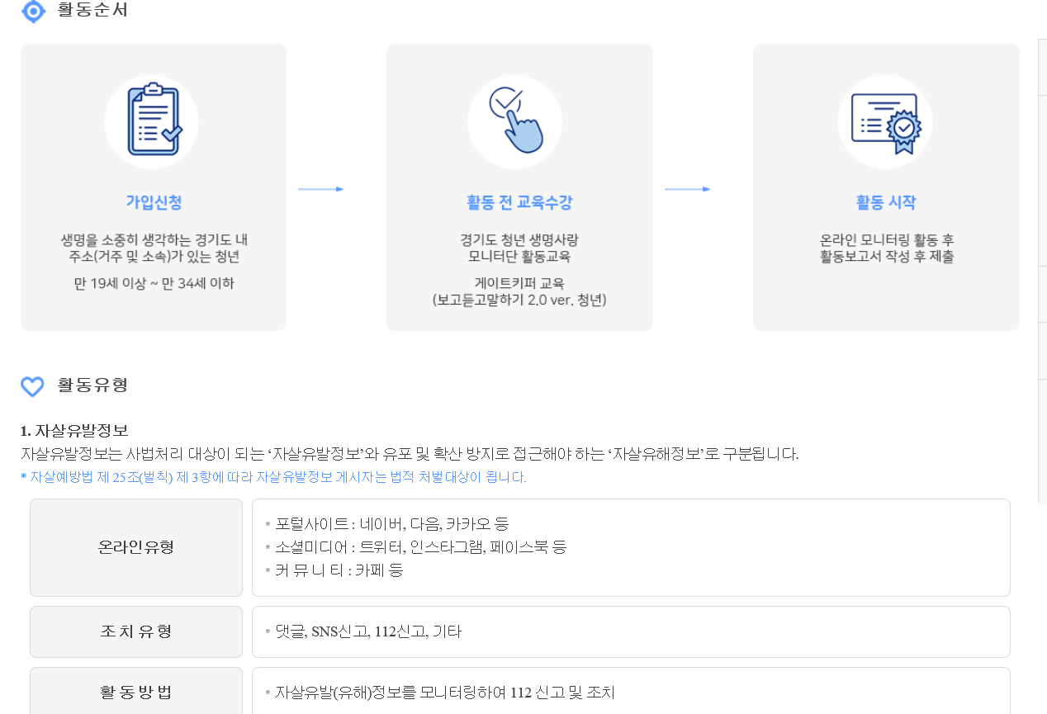
미디어 자살정보 모니터링 시스템(SIMS)
SC-1101
2022년 01월 09일
김 형 식
사업안내 > 미디어 자살정보 모니터링단 지켜줌인(人) 안내
미디어 자살정보 모니터링 시스템(SIMS)
사용자 님 반갑습니다!
로그아웃
사업 안내 | 지켜줌인(자살유발정보 ) | 지켜줌인(영상콘텐츠) | 집중클리닝 활동 | 공지사항 | 마이페이지
지켜줌인(人) 집중클리닝
1 | 사업안내 관련 이미지 및 내용 정보
미디어 자살정보 모니터링단 지켜줌인(人) 안내
1

Slide 19
미디어 자살정보 모니터링 시스템(SIMS)
SC-1102
2022년 01월 09일
김 형 식
사업안내 > 자살유발정보 집중클리닝 안내
미디어 자살정보 모니터링 시스템(SIMS)
사용자 님 반갑습니다!
로그아웃
사업 안내 | 지켜줌인(자살유발정보 ) | 지켜줌인(영상콘텐츠) | 집중클리닝 활동 | 공지사항 | 마이페이지
지켜줌인(人) 집중클리닝 | 교육수강 활동하기 | 교육수강 활동하기 | 교육수강 참여하기 수기공모 | 공지사항 FAQ | 정보수정 활동증명서
1 | 사업안내 관련 이미지 및 내용 정보 - 집중클리닝과 나눠서 설명
자살유발정보 집중클리닝 안내
1

Slide 20
3.1 지켜줌인(자살유발정보)

Slide 21



미디어 자살정보 모니터링 시스템(SIMS)
SC-1200
2022년 01월 09일
김 형 식
지켜줌인(자살유발정보) > 교육수강
미디어 자살정보 모니터링 시스템(SIMS)
사용자 님 반갑습니다!
로그아웃
사업 안내 | 지켜줌인(자살유발정보 ) | 지켜줌인(영상콘텐츠) | 집중클리닝 활동 | 공지사항 | 마이페이지
 | 교육수강 활동하기
1 | 이미지와 정보 제공
2 | '교육 영상 시청하기’ 버튼 클릭 시 동영상 호출
3 | 교육이수는 동영상 호출 후 특정시간 이후 이수 완료 처리(ex 5분) * 외부 링크(한국생명존중희망재단 유튜브)를 통해 동영상 재생
4 | 교육 이수 완료 후 ＇활동하기＇에서 활동할 수 있도록 설정
4
자살유발정보/유해정보 모니터링 활동 교육
1
자살유발정보/유해정보 모니터링은 어떻게 할까요?
교육 영상 시청하기
2
GO
교육 이수 확인 | 이수 완료 | 교육 자료 다운로드 | 교육자료1.hwp
3
지켜줌인(人)
활동 교육
자살유발정보/유해정보
활동 안내
00:00 / 15:00

Slide 22
미디어 자살정보 모니터링 시스템(SIMS)
SC-1201
2022년 01월 09일
김 형 식
지켜줌인(자살유발정보) > 활동하기 > 자살유발정보/유해정보 모니터링
미디어 자살정보 모니터링 시스템(SIMS)
사용자 님 반갑습니다!
로그아웃
사업 안내 | 지켜줌인(자살유발정보 ) | 지켜줌인(영상콘텐츠) | 집중클리닝 활동 | 공지사항 | 마이페이지
 | 교육수강 활동하기
1 | 검색 서비스 - 조회기간 : 등록일자 기간
2 | 자살유발정보/유해정보 모니터링 결과 리스트 등록일, 구분, 사이트 분류, 사이트명, URL, 상태 값만 노출
3 | 수정가능 : 등록한 월 내에서 수정 가능 수정불가 : 매월 1일 접수마감하여, 등록한 월 기준으로 다음달 1일부터 수정불가
4 | 긴급구조대상자 신고 결과 리스트 신고일, 신고사유, URL, 상태 값만 노출
5 | 긴급구조대상자 신고는 마감일자 상관없이 신고한 이후 수정 불가능
6 | 조회 기간 내 자살유발정보/유해정보의 총 등록 건수, 총 봉사시간 확인 기능
7 | 새로운 보고서 개별 등록 화면 호출
8 | 수정가능 여부와 상관없이 해당 내용 클릭시 등록된 개별 화면을 통해 등록 내용 확인 기능
자살유발정보/유해정보 모니터링 활동하기
1
등록기간
2000-05-20
~
2021-06-20
긴급구조대상자여부
Y
N
검색
자살유발분류
전체
▼
사이트분류
전체
▼
사이트명
전체
▼
6
총 등록 건수 : 40 건 / 총 봉사 시간 : 4 시간
7
보고서 등록
2
▶
자살유발정보/유해정보 모니터링 결과
번호 | 등록일 | 구분 | 사이트 분류 | 사이트명 | URL | 상태
1 | 2022-03-05 | 자살유발정보 | SNS | 트위터 | http://twitter.com/0000 | 수정불가
2 | 2022-03-05 | 유해정보 | SNS | 인스타그램 | https://Instagram.com/000 | 수정불가
…
20 | 2022-04-05 | 유해정보 | 커뮤니티 | 디시인사이드 | http://gall.dcinside.com/bo | 수정가능
◀
3
8
신고하기 등록 시 8시간 봉사시간 초과 시 알림 창 표시
1일 8시간의 봉사시간을 모두 입력하였습니다.
내일 이용 부탁드립니다.
감사합니다.
▶
4
이어서
긴급구조대상자 | 신고사유
Y | 자살 의사 또는 계획을 표현하였습니다.
Y | 자살동반자를 모집하였습니다
N
봉사시간
10건당 1시간 봉사시간 부여
1일 *8시간을 넘지 않도록 설정(80건)
자살유발정보/유해정보신고
+ 자살 장면 활동 합쳐서 8시간 이상 활동 금지

Slide 23
미디어 자살정보 모니터링 시스템(SIMS)
SC-1202
2022년 01월 09일
김 형 식
지켜줌인(자살유발정보) > 활동하기 > 자살유발정보/유해정보 등록
미디어 자살정보 모니터링 시스템(SIMS)
사용자 님 반갑습니다!
로그아웃
사업 안내 | 지켜줌인(자살유발정보 ) | 지켜줌인(영상콘텐츠) | 집중클리닝 활동 | 공지사항 | 마이페이지
1 | 구분 선택 기능
2 | 자살유발정보 분류 선택 기능
3 | 유해정보 분류 선택 기능
4 | 사이트분류 선택 기능
5 | 사이트명 선택 기능
6 | 정보 확인 URL 입력 기능 + 확인 기능(정상 URL만 입력할 수 있도록, 자신이 작성한 기록 중 중복URL이 없는지 확인)
7 | 게시 형태 선택 기능
8 | 자살위해물건 정보 선택 기능(자살유발정보 분류 ‘자살위해물건의 판매 또는 활용에 관한 정보’ 클릭시 활성화)
9 | 자살유발정보 해당 사이트 신고이미지 파일 등록 기능 + 압축 기능
10 | 이미지 파일 삭제 처리 기능
11 | 신고 구분 유 클릭 시 긴급구조대상자 정보, 문자미리보기 활성화
12 | 입력된 정보 저장하는 기능으로 저장 후 ‘신고정보가 입력되었습니다.’ Alert 메시지 제공 후 자살유발정보 신고 리스트 화면으로 이동
13 | 입력된 내용 저장하지 않고 자살유발정보 신고 리스트 화면으로 이동하며, 이동 전 ‘입력하신 정보를 저장하지 않으시겠습니까?’ Alert 메시지 제공 후 이동
14 | 문자미리보기 안내 창 표시
자살유발정보/유해정보 등록(전체 : 최초표시)
구분
1
자살유발정보
유해정보
?
자살유발정보/유해정보는 어떻게 구분하나요?
*자살유발정보 분류
*유해정보 분류
*사이트 분류 |  | *사이트명
*URL
*게시 형태
자살위해물건 정보
*이미지 첨부 | ※첨부파일은 1MB를 넘을 수 없습니다.
2
선택
▼
3
선택
▼
4
선택
▼
5
선택
▼
6
입력확인
7
선택
▼
8
선택
▼
9
10
파일첨부
파일삭제
▶ 긴급구조대상자 신고
*긴급구조대상자 신고
11
유(112신고)
무
!
아래 내용을 작성 후 저장하면 신고자의 연락처로 112에 즉시 신고됩니다.
긴급구조대상자 구조를 위해 긴급구조기관에서 신고자에게 사실 확인을 위해 연락이 갈 수 있습니다.
신고사유
이름 |  |  | 연락처
성별 |  |  | ID
나이 |  |  | 지역
기타정보
선택
▼
무
유
무
유
무
유
무
유
여러 사람이 A라는 사이트 내 게시글 신고 가능
단, 한 사람이 A라는 사이트 내 게시글을 중복으로 신고 불가능
=> 중복 URL 신고 불가능(제시한 목록 내 모바일과 pc버전의 중복 URL건도 확인 필요)
무
유
무
유
무
유
저장
취소
문자미리보기
12
13
14

Slide 24
미디어 자살정보 모니터링 시스템(SIMS)
SC-1202
2022년 01월 09일
김 형 식
지켜줌인(자살유발정보) > 활동하기 > 자살유발정보/유해정보 등록
미디어 자살정보 모니터링 시스템(SIMS)
사용자 님 반갑습니다!
로그아웃
사업 안내 | 지켜줌인(자살유발정보 ) | 지켜줌인(영상콘텐츠) | 집중클리닝 활동 | 공지사항 | 마이페이지
1 | 신고구분 선택 기능
2 | 자살유발정보 분류 선택기능 (자살동반자 모집정보/ 자살에 대한 구체적인 방법을 제시하는 정보/ 자살을 실행하거나 유도하는 내용을 담은 정보/ 자살위해물건의 판매 또는 활용에 관한 정보)
3 | 사이트분류 선택 기능 (SNS/커뮤니티/포털사이트/기타)
4 | 사이트명 선택 기능 - SNS : 트위터/인스타그램/페이스북/기타 - 커뮤니티 : 디시인사이드/일간베스트/오늘의 유머/기타 - 포털사이트 : 네이버/다음/구글/네이트/기타 - 기타 : 기타
5 | 사이트명 기타 값 선택 시 수기로 작성할 수 있는 칸 활성화
6 | 정보 확인 URL 입력 기능 + 확인 기능(정상 URL만 입력할 수 있도록)
7 | 게시 형태 선택 기능(이미지/텍스트/동영상)
8 | - 자살유발정보 분류 ‘자살위해물건의 판매 또는 활용에 관한 정보’ 클릭 시 활성화 - 자살위해물건정보 선택 기능(가스/농약/의약품/화학약품/도구/기타)
8 | 자살유발정보 해당 사이트 신고이미지 파일 등록 기능 + 압축 기능
9 | 파일 삭제 기능
11 | 신고 구분 유 클릭 시 긴급구조대상자 정보, 문자미리보기 활성화
12 | 신고사유 선택 기능(자살 의사 또는 계획을 표현하였습니다. /자살동반자를 모집하였습니다./ 자살위해물건을 구매하거나 구매의사를 표현하였습니다. / 기타(*기타 수기 작성 칸 생성)
13 | 이름~기타 정보까지 유 클릭 시 수기 작성 필수
자살유발정보/유해정보 등록(자살유발정보 표시)
구분
1
자살유발정보
유해정보
?
자살유발정보/유해정보는 어떻게 구분하나요?
*자살유발정보 분류
*사이트 분류 |  | *사이트명
*URL
*게시 형태
자살위해물건 정보
*이미지 첨부 | ※첨부파일은 1MB를 넘을 수 없습니다.
자살위해물건의 판매 또는 활용에 관한 정보
▼
2
8
3
선택
▼
4
선택
▼
5
입력
입력확인
6
선택
▼
7
선택
▼
8
9
10
파일첨부
파일삭제
▶ 긴급구조대상자 신고
*신고구분
11
유(112신고)
무
!
아래 내용을 작성 후 저장하면 신고자의 연락처로 112에 즉시 신고됩니다.
긴급구조대상자 구조를 위해 긴급구조기관에서 신고자에게 사실 확인을 위해 연락이 갈 수 있습니다.
*신고사유
*이름 |  |  | *연락처
*성별 |  |  | *ID
*나이 |  |  | *지역
*기타 정보
12
선택
▼
무
유
13
입력
무
유
무
유
무
유
무
유
무
유
무
유
저장
취소
문자미리보기

Slide 25
미디어 자살정보 모니터링 시스템(SIMS)
SC-1202
2022년 01월 09일
김 형 식
지켜줌인(자살유발정보) > 활동하기 > 자살유발정보/유해정보 등록
미디어 자살정보 모니터링 시스템(SIMS)
사용자 님 반갑습니다!
로그아웃
사업 안내 | 지켜줌인(자살유발정보 ) | 지켜줌인(영상콘텐츠) | 집중클리닝 활동 | 공지사항 | 마이페이지
14 | 긴급구조대상자 신고 내용 입력 후 저장 누를 시 문자미리보기 내용을 112 문자 신고(URL 기준으로 이미 신고한 URL의 경우 신고 불가능) * 긴급구조대상자가 아닌 경우는 저장 가능
15 | 문자미리보기 클릭 시 해당 창 표시
16 | 해당 정보는 자동으로 적용
자살유발정보/유해정보 등록(자살유발정보 표시)
구분
자살유발정보
유해정보
?
자살유발정보/유해정보는 어떻게 구분하나요?
*자살유발정보 분류
*사이트 분류 |  | *사이트명
기타
*URL
*게시 형태
자살위해물건 정보
*이미지 첨부 | ※첨부파일은 1MB를 넘을 수 없습니다.
선택
▼
선택
▼
선택
▼
112 문자 신고
15
입력
112 문자 신고 내용
긴급구조대상자 신고
입력확인
입력
14
선택
▼
안녕하세요.
저는 보건복지부 · 한국생명존중희망재단에서 자살유발정보를 모니터링하고 모니터링단 ( 이름 )입니다.
자살예방법 제19조3에 근거하여 긴급구조대상자를 아래의 사유로 인해 신고합니다..
해당 건은 이미 긴급구조대상자 신고가 되었습니다.
긴급구조대상자 신고 구분을 ‘무‘로 표시 부탁드립니다.
선택
▼
무
파일첨부
파일삭제
9
파일삭제
▶ 긴급구조대상자 신고
신고사유
URL
사이트명
이름
성별
나이
ID
지역
기타 정보
*신고구분
유(112신고)
무
아래 내용을 작성 후 저장하면 신고자의 연락처로 112에 즉시 신고됩니다.
긴급구조대상자 구조를 위해 긴급구조기관에서 신고자에게 사실 확인을 위해 연락이 갈 수 있습니다.
!
16
*신고사유
*이름 |  |  | *연락처
*성별 |  |  | *ID
*나이 |  |  | *지역
*기타 정보
선택
▼
무
유
입력
무
무
유
무
무
유
무
무
유
※ 기재된 정보 외에 추가 정보는 확인할 수 없었습니다.
※ 자세한 신고 내용은 첨부된 링크를 통해 확인 부탁드립니다
14
15
25
저장
취소
문자미리보기

Slide 26
미디어 자살정보 모니터링 시스템(SIMS)
SC-1202
2022년 01월 09일
김 형 식
지켜줌인(자살유발정보) > 활동하기 > 자살유발정보/유해정보 등록
미디어 자살정보 모니터링 시스템(SIMS)
사용자 님 반갑습니다!
로그아웃
사업 안내 | 지켜줌인(자살유발정보 ) | 지켜줌인(영상콘텐츠) | 집중클리닝 활동 | 공지사항 | 마이페이지
1 | 신고구분 선택 기능
2 | 자살유발정보 분류 선택기능(자해 사진 및 동영상 정보/ 자살에 대한 막연한 감정을 표현하는 정보/ 자살을 미화하는 정보/자살을 희화화하는 정보)
3 | 사이트분류 선택 기능 (SNS/커뮤니티/포털사이트/기타)
4 | 사이트명 선택 기능 - SNS : 트위터/인스타그램/페이스북/기타 - 커뮤니티 : 디시인사이드/일간베스트/오늘의 유머/기타 - 포털사이트 : 네이버/다음/구글/네이트/기타 - 기타 : 기타
5 | 사이트명 기타 값 선택 시 수기로 작성할 수 있는 칸 활성화
6 | 정보 확인 URL 입력 기능 + 확인 기능(정상 URL만 입력할 수 있도록)
7 | 게시 형태 선택 기능(이미지/텍스트/동영상)
8 | 자살유발정보 해당 사이트 신고이미지 파일 등록 기능 + 압축 기능
9 | 이미지 파일 삭제 처리 기능
10 | 입력된 정보 저장하는 기능으로 저장 후 ‘신고정보가 입력되었습니다.’ Alert 메시지 제공 후 자살유발정보 신고 리스트 화면으로 이동
11 | 입력된 내용 저장하지 않고 자살유발정보 신고 리스트 화면으로 이동하며, 이동 전 ‘입력하신 정보를 저장하지 않으시겠습니까?’ Alert 메시지 제공 후 이동
자살유발정보/유해정보 등록(유해정보 표시)
구분
1
자살유발정보
유해정보
?
자살유발정보/유해정보는 어떻게 구분하나요?
*유해정보 분류
*사이트 분류 |  | *사이트명
*URL
*게시 형태
*이미지 첨부 | ※첨부파일은 1MB를 넘을 수 없습니다.
2
선택
▼
3
선택
▼
4
선택
▼
5
6
입력확인
7
선택
▼
8
9
파일첨부
파일삭제
10
11
저장
취소

Slide 27
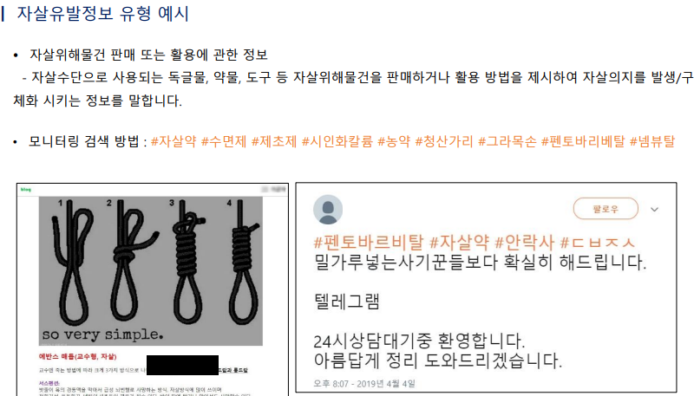
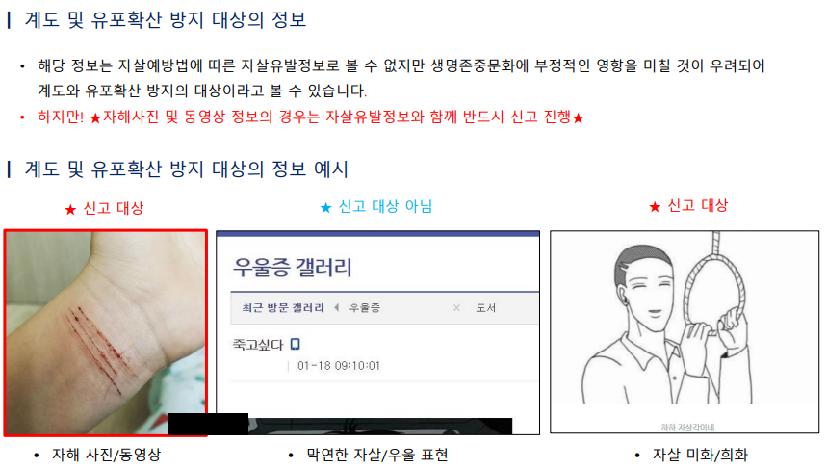
미디어 자살정보 모니터링 시스템(SIMS)
SC-1202
2022년 01월 09일
김 형 식
지켜줌인(자살유발정보) > 활동하기 > 자살유발정보/유해정보 등록
미디어 자살정보 모니터링 시스템(SIMS)
사용자 님 반갑습니다!
로그아웃
사업 안내 | 지켜줌인(자살유발정보 ) | 지켜줌인(영상콘텐츠) | 집중클리닝 활동 | 공지사항 | 마이페이지
15 | 자살유발정보/유해정보 안내 창 표시 * 마우스가 돋보기 버튼에 위치 시 안내 창 표시
자살유발정보/유해정보 등록(전체 : 최초표시)
15
구분
자살유발정보
유해정보
?
자살유발정보/유해정보는 어떻게 구분하나요?
*자살유발정보 분류
*유해정보 분류
*사이트 분류 |  | *사이트명
*URL
*게시 형태
자살위해물건 정보
*이미지 첨부 | ※첨부파일은 1MB를 넘을 수 없습니다.
선택
▼
선택
▼
선택
▼
선택
▼
입력확인
선택
▼
선택
▼
파일첨부
파일삭제
▶ 긴급구조대상자 신고
*긴급구조대상자 신고
유(112신고)
무
아래 내용을 작성 후 저장하면 신고자의 연락처로 112에 즉시 신고됩니다.
긴급구조대상자 구조를 위해 긴급구조기관에서 신고자에게 사실 확인을 위해 연락이 갈 수 있습니다.
신고사유
이름 |  |  | 연락처
성별 |  |  | ID
나이 |  |  | 지역
기타정보
선택
▼
무
유
무
유
무
유
무
유
무
유
무
유
무
유
저장
취소
문자미리보기

Slide 28
미디어 자살정보 모니터링 시스템(SIMS)
SC-1202
2022년 01월 09일
김 형 식
지켜줌인(자살유발정보) > 팝업
미디어 자살정보 모니터링 시스템(SIMS)
사용자 님 반갑습니다!
로그아웃
사업 안내 | 지켜줌인(자살유발정보 ) | 지켜줌인(영상콘텐츠) | 집중클리닝 활동 | 공지사항 | 마이페이지
1 | 로그인이 안 되어있는 회원에게 팝업 (교육수강, 활동하기 잠금)
2 | 교육 이수하지 않은 채 활동하기 클릭 시 팝업 (활동하기 잠금)
3 | 집중클리닝 회원 시 팝업 (교육수강, 활동하기, 잠금)
4 | 활동 기간이 아닐 시 팝업 (교육수강, 활동하기 잠금)
로그인 후 이용해주세요.
1
2
교육수강 후 이용해주세요.
3
지켜줌인 회원이 아닙니다.
지켜줌인 회원으로 전환해주세요.
(마이페이지-정보수정-활동구분-지켜줌인-1365ID 추가 입력
4
지금은 활동 기간이 아닙니다.
자세한 사항은 공지사항을 참고해주세요

Slide 29
3.2 지켜줌인(영상콘텐츠)

Slide 30
미디어 자살정보 모니터링 시스템(SIMS)
SC-1300
2022년 01월 09일
김 형 식
지켜줌인(영상콘텐츠) > 교육수강
미디어 자살정보 모니터링 시스템(SIMS)
사용자 님 반갑습니다!
로그아웃
사업 안내 | 지켜줌인(자살유발정보 ) | 지켜줌인(영상콘텐츠) | 집중클리닝 활동 | 공지사항 | 마이페이지
 |  | 교육수강 활동하기
1 | 이미지와 정보 제공
2 | '교육 동영상 시청하기’ 버튼 클릭 시 동영상 호출
3 | 교육이수는 동영상 호출 후 특정시간 이후 이수 완료 처리(ex 5분) * 외부 링크(한국생명존중희망재단 유튜브)를 통해 동영상 재생
4 | 교육 이수 완료 후 ＇활동하기＇에서 활동할 수 있도록 설정
4
영상콘텐츠 자살 장면 모니터링 활동 교육
1
영상콘텐츠 자살 장면 모니터링은 어떻게 할까요?
교육 동영상 시청하기
GO
2
교육 이수 확인 | 이수 완료 | 교육 자료 다운로드 | 교육자료1.hwp
3
지켜줌인(人)
활동 교육
자살장면 모니터링 안내
00:00 / 15:00

Slide 31
미디어 자살정보 모니터링 시스템(SIMS)
SC-1301
2022년 01월 09일
김 형 식
지켜줌인(영상콘텐츠) > 활동하기 > 자살 장면 모니터링
미디어 자살정보 모니터링 시스템(SIMS)
사용자 님 반갑습니다!
로그아웃
사업 안내 | 지켜줌인(자살유발정보 ) | 지켜줌인(영상콘텐츠) | 집중클리닝 활동 | 공지사항 | 마이페이지
1 | 검색 서비스 - 조회기간 : 등록일자 기간
2 | 모니터링 결과 리스트 등록일, 활동 내용, 영상 제목, 영상 분류, 상태 값만 노출
3 | 수정가능 : 등록한 월 내에서 수정 가능 수정불가 : 매월 1일 접수마감하여, 등록한 월 기준으로 다음달 1일부터 수정불가
4 | 조회 기간 내 총 등록 건수, 총 봉사시간 확인 기능
5 | 새로운 보고서 개별 등록 화면 호출
6 | 수정가능 여부와 상관없이 해당 내용 클릭시 등록된 개별 화면을 통해 등록 내용 확인 기능
영상콘텐츠 자살 장면 모니터링
1
조회기간
2000-05-20
~
2021-06-20
검색
활동내용
전체
▼
영상분류
전체
▼
검색어
전체
▼
제목
내용
총 신고 건수 : 40 건 / 총 봉사 시간 : 4 시간
4
보고서 등록
2
▶ 영상콘텐츠 자살 장면 모니터링 결과
번호 | 등록일 | 활동 내용 | 영상 제목 | 영상 장르 | 상태
1 | 2022-03-05 | 나에게 긍정적 영향력을 준 자살예방 영상 | D.P. | 드라마(웹드라마) | 수정불가
2 | 2022-03-05 | 나에게 부정적 영향력을 준 자살 장면 | 악마판사 | 드라마(웹드라마) | 수정불가
…
20 | 2022-04-05 | 나에게 부정적 영향력을 준 자살 장면 | 오징어게임 | 드라마(웹드라마) | 수정가능
3
6
신고하기 등록 시 8시간 봉사시간 초과 시 알림 창 표시
1일 8시간의 봉사시간을 모두 입력하였습니다.
내일 이용 부탁드립니다.
감사합니다.
신고하기 등록 시 8시간 봉사시간 초과 시 알림 창 표시
1일 8시간의 봉사시간을 모두 입력하였습니다.
내일 이용 부탁드립니다.
감사합니다.
봉사시간
1건당 1시간 봉사시간 부여
1일 *8시간을 넘지 않도록 설정(8건)
자살유발정보/유해정보신고
+ 자살장면 활동 합쳐서 8시간 이상 활동 금지

Slide 32
미디어 자살정보 모니터링 시스템(SIMS)
SC-1302
2022년 01월 09일
김 형 식
지켜줌인(영상콘텐츠) > 활동 > 자살 장면 모니터링 등록
영상콘텐츠 자살 장면 모니터링 등록(전체)
1 | 활동 내용 선택 기능
2 | 영상 제목 입력 기능
3 | 방영일/개봉일 입력 기능
4 | 영상콘텐츠 구분 선택 기능(영화, 방송, OTT 자체 제작 콘텐츠)
5 | 영상분류 선택 기능(영화, 드라마(웹드라마), 시사교양프로그램, 예능프로그램)
6 | 영상콘텐츠 구분 ‘영화’시 비활성화 ‘방송, OTT‘경우에만 활성화 방송-MBC/SBS/KBS(1)/KBS(2)/EBS/JTBC/OCN/TVN/기타(**수기로 작성) OTT- 넷플릭스/티빙/웨이브/쿠팡플레이/왓챠/디즈니+/시즌/애플TV/유튜브/기타(**수기로 작성)
7 | 해당 영상에 대한 나의 생각 입력
8 | 자살장면 가이드라인 미준수 항목 선택(다중선택)
9 | 자살장면 가이드라인 미준수 항목 중 구체적인 방법 및 도구 묘사 선택시 묘사된 자살방법 선택 기능 활성화 약물 음독/가스 중독/농약 음독/기타 화학물질/목맴/익사/총화기/분신/둔기,예기/추락/자동차,기차/기타 (**수기로 작성칸 생성)
10 | 영상콘텐츠 구분 ‘방송’ 선택시에만 활성화 신고 유무 선택 기능
11 | 이미지 파일 등록 기능+압축기능
12 | 이미지 파일 삭제 처리 기능
13 | 입력된 정보 저장하는 기능으로 저장 후 ‘보고서가 등록되었습니다.’ Alert 메시지 제공 후 영상콘텐츠 자살 장면 모니터링 결과 화면으로 이동
14 | 입력된 내용 저장하지 않고 자살장면 모니터링 결과 화면으로 이동하며, 이동 전 ‘입력하신 정보를 저장하지 않으시겠습니까?’ Alert 메시지 제공 후 이동
15 | 영상제목 입력 안내 창 표시
* 영상콘텐츠 자살 장면 모니터링은 국내 영상만 해당 됩니다. 해외 영상은 보고서로 인정되지 않습니다.
* 올바른 영상 제목 작성하기
15
활동 내용
영상 제목 |  | 방영일/개봉일
영상콘텐츠 구분 |  | 영상 장르
방송사/OTT명
해당 영상에 대한 나의 생각 | 해당 영상을 선정한 이유, 자살 장면에 대한 설명, 나에게 긍정적/부정적 영향력을 미친 내용을 포함하여 영상에 대한 솔직한 생각을 작성 부탁드립니다.
영상콘텐츠 자살장면 가이드라인 미준수 항목 | 구체적인 방법 및 도구 묘사 자살을 희화화 동반자살 묘사 청소년 자살 장면 묘사
 | 문제해결수단으로 제시 자살을 미화 살해 후 자살 묘사 모든 항목을 준수하였음
묘사된 자살 방법
방송통신심의위원회 신고(선택활동)
이미지 첨부 (최대 2장) | ※첨부파일은 1MB를 넘을 수 없습니다.
1
나에게 긍정적인 영향력을 준 자살예방 영상
나에게 부정적인 영향력을 준 자살 장면
◀
2
3
4
선택
▼
5
선택
▼
6
선택
▼
7
8
9
선택
▼
9
10
유
무
11
12
파일첨부
파일삭제
파일첨부
파일삭제
13
14
저장
취소
▶

Slide 33
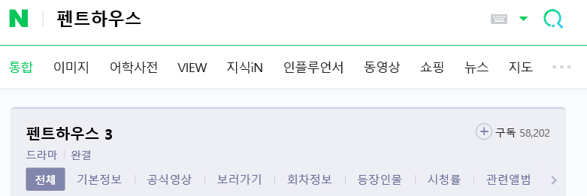
미디어 자살정보 모니터링 시스템(SIMS)
SC-1302
2022년 01월 09일
김 형 식
지켜줌인(영상콘텐츠) > 활동 > 자살 장면 모니터링 등록
영상콘텐츠 자살 장면 모니터링 등록(전체)
15 | 영상제목 입력 안내 창 표시
* 영상콘텐츠 자살 장면 모니터링은 국내 영상만 해당 됩니다. 해외 영상은 보고서로 인정되지 않습니다
* 올바른 영상 제목 작성하기
15
활동 내용
영상 제목 |  | 방영일/개봉일
영상콘텐츠 구분 |  | 영상 분류
방송사/OTT명 |  | 기타
해당 영상에 대한 나의 생각 | 해당 영상을 선정한 이유, 자살 장면에 대한 설명, 나에게 긍정적/부정적 영향력을 미친 내용을 포함하여 영상에 대한 솔직한 생각을 작성 부탁드립니다.
영상콘텐츠 자살장면 가이드라인 미준수 항목 | 구체적인 방법 및 도구 묘사 자살을 희화화 동반자살 묘사 청소년 자살 장면 묘사
 | 문제해결수단으로 제시 자살을 미화 살해 후 자살 묘사 모든 항목을 준수하였음
묘사된 자살 방법
기타
방송통신심의위원회 신고(선택활동)
이미지 첨부 (최대 2장) | ※첨부파일은 1MB를 넘을 수 없습니다.
나에게 긍정적인 영향력을 준 자살예방 영상
나에게 부정적인 영향력을 준 자살 장면
◀
15
영상 제목 정확하게 입력하는 방법
Step 1) 원하는 영상 제목을 네이버 검색창에 입력
Step 2) 영상 정보에 나와있는 제목을 그대로 복사(Ctrl+C)
Step 3) 해당 항목에 붙여넣기(Ctrl+V)
Ex) 펜트하우스 3(O), 펜트하우스 시즌3(X), 펜트하우스 3 3화(X)
6
선택
▼
선택
▼
선택
▼
∨
13
14
선택
▼
파일첨부
파일삭제
파일첨부
파일삭제
유
무
파일첨부
파일삭제
파일첨부
파일삭제
▶

Slide 34
미디어 자살정보 모니터링 시스템(SIMS)
SC-1302
2022년 01월 09일
김 형 식
지켜줌인(영상콘텐츠) > 팝업
미디어 자살정보 모니터링 시스템(SIMS)
사용자 님 반갑습니다!
로그아웃
사업 안내 | 지켜줌인(자살유발정보 ) | 지켜줌인(영상콘텐츠) | 집중클리닝 활동 | 공지사항 | 마이페이지
 |  | 교육수강 활동하기
1 | 로그인이 안 되어있는 회원에게 팝업 (교육수강, 활동하기 잠금)
2 | 교육 이수하지 않은 채 활동하기 클릭 시 팝업 (활동하기 잠금)
3 | 집중클리닝 회원 시 팝업 (교육수강, 활동하기 잠금)
4 | 활동기간이 아닐 시 활동 기간이 아님을 팝업 (교육수강, 활동하기 잠금)
1
로그인 후 이용해주세요.
1
2
교육수강 후 이용해주세요.
3
지켜줌인 회원이 아닙니다.
지켜줌인 회원으로 전환해주세요.
(마이페이지-정보수정-활동구분-지켜줌인-1365ID 추가 입력
집중클리닝 활동기간에는 상시 활동 중지
집중클리닝 활동
신고기간(2주, Ex.2022.06.01~06.15.)
: ‘신고하기’ 활성화,
‘수기공모’를 포함한 모든 활동 비활성화
수기공모(2주, Ex. 2022.06.16.~06.30.)
: 집중클리닝 신고하기에 활동한 자만 참여 가능,
'수기공모’ 활성화, ‘신고하기’를 포함한 모든 활동 비활성화
4
지금은 활동 기간이 아닙니다.
자세한 사항은 공지사항을 참고해주세요

Slide 35
4.1 집중클리닝 활동

Slide 36

미디어 자살정보 모니터링 시스템(SIMS)
SC-1401
2022년 01월 09일
김 형 식
집중클리닝 활동 > 교육수강
미디어 자살정보 모니터링 시스템(SIMS)
사용자 님 반갑습니다!
로그아웃
사업 안내 | 지켜줌인(자살유발정보 ) | 지켜줌인(영상콘텐츠) | 집중클리닝 활동 | 공지사항 | 마이페이지
 |  |  | 교육수강 참여하기 수기공모
1 | 이미지와 정보 제공
2 | '교육 동영상 시청하기’ 버튼 클릭 시 동영상 호출
3 | 교육이수는 동영상 호출 후 특정시간 이후 이수 완료 처리(ex 5분) * 외부 링크(한국생명존중희망재단 유튜브)를 통해 동영상 재생
4 | 교육 이수 완료 후 ＇활동하기＇에서 활동할 수 있도록 설정
자살유발정보 집중클리닝 활동 교육
자살유발정보 집중클리닝 활동은 어떻게 할까요?
교육 동영상 시청하기
GO
1
교육 이수 확인 | 이수 완료 | 교육 자료 다운로드 | 교육자료1.hwp
2
자살유발정보 집중클리닝
활동 교육
자살유발정보/유해정보
신고 안내
00:00 / 15:00

Slide 37
미디어 자살정보 모니터링 시스템(SIMS)
SC-1402
2022년 01월 09일
김 형 식
집중클리닝 활동 > 참여하기 > 자살유발정보/유해정보 모니터링
미디어 자살정보 모니터링 시스템(SIMS)
사용자 님 반갑습니다!
로그아웃
사업 안내 | 지켜줌인(자살유발정보 ) | 지켜줌인(영상콘텐츠) | 집중클리닝 활동 | 공지사항 | 마이페이지
 |  |  | 교육수강 참여하기 수기공모
1 | 검색 서비스 - 조회기간 : 등록일자 기간
2 | 집중클리닝 참여 결과 리스트(10건만 노출) 등록일, 구분, 사이트 분류, 사이트명, URL, 상태 값만 노출
3 | 수정가능 : 등록한 월 내에서 수정 가능 수정불가 : 매월 1일 접수마감하여, 등록한 월 기준으로 다음달 1일부터 수정불가
4 | 긴급구조대상자 신고 결과 리스트(2건만 노출) 신고일, 신고사유, URL, 상태 값만 노출
5 | 긴급구조대상자 신고는 마감일자 상관없이 신고한 이후 수정 불가능
6 | 조회 기간 내 자살유발정보/유해정보의 총 등록 건수 확인 기능
7 | 새로운 보고서 개별 등록 화면 호출
8 | 수정가능 여부와 상관없이 해당 내용 클릭시 등록된 개별 화면을 통해 등록 내용 확인 기능
자살유발정보 집중클리닝 참여하기
등록기간
2000-05-20
~
2021-06-20
긴급구조대상자여부
Y
N
검색
자살유발분류
전체
▼
사이트분류
전체
▼
사이트명
전체
▼
총 등록 건수 : 40건
7
6
보고서 등록
2
▶
자살유발정보 집중클리닝 참여 결과
번호 | 등록일 | 자살유발분류 | 사이트 분류 | 사이트명 | URL | 상태
1 | 2022-03-05 | 자살유발정보 | SNS | 트위터 | http://twitter.com/0000 | 수정불가
2 | 2022-03-05 | 유해정보 | SNS | 인스타그램 | https://Instagram.com/000 | 수정불가
…
10 | 2022-04-05 | 유해정보 | 커뮤니티 | 디시인사이드 | http://gall.dcinside.com/bo | 수정가능
3
8
◀◀ ◀ 1 | 2 | 3 | 4 | 5 | 6 | 7 | 8 | 9 | 10 ▶ ▶▶
4
이어서
긴급구조대상자 | 신고사유
Y | 자살 의사 또는 계획을 표현하였습니다.
Y | 자살동반자를 모집하였습니다
N
집중클리닝 기간에는 봉사시간을 지급하지 않음

Slide 38
미디어 자살정보 모니터링 시스템(SIMS)
SC-1403
2022년 01월 09일
김 형 식
집중클리닝 활동 > 활동하기 > 자살유발정보/유해정보 모니터링
미디어 자살정보 모니터링 시스템(SIMS)
사용자 님 반갑습니다!
로그아웃
사업 안내 | 지켜줌인(자살유발정보 ) | 지켜줌인(영상콘텐츠) | 집중클리닝 활동 | 공지사항 | 마이페이지
1 | 신고구분 선택 기능
2 | 자살유발정보 분류 선택기능 (자살동반자 모집정보/ 자살에 대한 구체적인 방법을 제시하는 정보/ 자살을 실행하거나 유도하는 내용을 담은 정보/ 자살위해물건의 판매 또는 활용에 관한 정보)
3 | 유해정보 분류 선택 기능
4 | 사이트분류 선택 기능
5 | 사이트명 선택 기능
6 | 정보 확인 URL 입력 기능 + 확인 기능(정상 URL만 입력할 수 있도록, 중복URL 접수 불가능)
7 | 게시 형태 선택 기능
8 | 자살위해물건 정보 선택 기능(자살유발정보 분류 ‘자살위해물건의 판매 또는 활용에 관한 정보’ 클릭시 활성화)
9 | 자살유발정보 해당 사이트 신고이미지 파일 등록 기능 + 압축 기능
10 | 이미지 파일 삭제 처리 기능
11 | 신고 구분 유 클릭 시 긴급구조대상자 정보, 문자미리보기 활성화
12 | 입력된 정보 저장하는 기능으로 저장 후 ‘신고정보가 입력되었습니다.’ Alert 메시지 제공 후 자살유발정보 신고 리스트 화면으로 이동
13 | 입력된 내용 저장하지 않고 자살유발정보 신고 리스트 화면으로 이동하며, 이동 전 ‘입력하신 정보를 저장하지 않으시겠습니까?’ Alert 메시지 제공 후 이동
14 | 문자미리보기 안내 창 표시
자살유발정보/유해정보 등록(전체 : 최초표시)
구분
1
자살유발정보
유해정보
?
자살유발정보/유해정보는 어떻게 구분하나요?
*자살유발정보 분류
*유해정보 분류
*사이트 분류 |  | *사이트명
*URL
*게시 형태
자살위해물건 정보
*이미지 첨부 | ※첨부파일은 1MB를 넘을 수 없습니다.
2
선택
▼
3
선택
▼
4
선택
▼
5
선택
▼
6
입력확인
7
선택
▼
8
선택
▼
9
10
파일첨부
파일삭제
▶ 긴급구조대상자 신고
*긴급구조대상자 신고
11
유(112신고)
무
!
아래 내용을 작성 후 저장하면 신고자의 연락처로 112에 즉시 신고됩니다.
긴급구조대상자 구조를 위해 긴급구조기관에서 신고자에게 사실 확인을 위해 연락이 갈 수 있습니다.
신고사유
이름 |  |  | 연락처
성별 |  |  | ID
나이 |  |  | 지역
기타정보
선택
▼
무
유
무
유
무
유
무
유
여러 사람이 A라는 사이트 내 게시글 신고 가능
단, 한 사람이 A라는 사이트 내 게시글을 중복으로 신고 불가능
=> 중복 URL 신고 불가능(제시한 목록 내 모바일과 pc버전의 중복 URL건도 확인 필요)
무
유
무
유
무
유
저장
취소
문자미리보기
12
13
14

Slide 39
미디어 자살정보 모니터링 시스템(SIMS)
SC-1403
2022년 01월 09일
김 형 식
지켜줌인(자살유발정보) > 활동하기 > 자살유발정보/유해정보 등록
미디어 자살정보 모니터링 시스템(SIMS)
사용자 님 반갑습니다!
로그아웃
사업 안내 | 지켜줌인(자살유발정보 ) | 지켜줌인(영상콘텐츠) | 집중클리닝 활동 | 공지사항 | 마이페이지
14 | 긴급구조대상자 신고 내용 입력 후 저장 누를 시 문자미리보기 내용을 112 문자 신고(URL 기준으로 이미 신고한 URL의 경우 신고 불가능) * 긴급구조대상자가 아닌 경우는 저장 가능
15 | 문자미리보기 클릭 시 해당 창 표시
16 | 해당 정보는 자동으로 적용
자살유발정보/유해정보 등록(자살유발정보 표시)
구분
자살유발정보
유해정보
?
자살유발정보/유해정보는 어떻게 구분하나요?
*자살유발정보 분류
*사이트 분류 |  | *사이트명
기타
*URL
*게시 형태
자살위해물건 정보
*이미지 첨부 | ※첨부파일은 1MB를 넘을 수 없습니다.
선택
▼
112 문자 신고
15
선택
▼
선택
▼
112 문자 신고 내용
입력
입력확인
긴급구조대상자 신고
입력
안녕하세요.
저는 보건복지부 · 한국생명존중희망재단에서 자살유발정보를 모니터링하고 모니터링단 ( 이름 )입니다.
자살예방법 제19조3에 근거하여 긴급구조대상자를 아래의 사유로 인해 신고합니다..
14
▼
선택
▼
해당 건은 이미 긴급구조대상자 신고가 되었습니다.
긴급구조대상자 신고 구분을 ‘무‘로 표시 부탁드립니다.
무
선택
파일삭제
9
파일삭제
파일첨부
신고사유
URL
사이트명
이름
성별
나이
ID
지역
기타 정보
▶ 긴급구조대상자 신고
*신고구분
16
유(112신고)
무
!
아래 내용을 작성 후 저장하면 신고자의 연락처로 112에 즉시 신고됩니다.
긴급구조대상자 구조를 위해 긴급구조기관에서 신고자에게 사실 확인을 위해 연락이 갈 수 있습니다.
*신고사유
*이름 |  |  | *연락처
*성별 |  |  | *ID
*나이 |  |  | *지역
*기타 정보
선택
▼
무
유
입력
무
유
무
유
무
유
무
유
무
유
※ 기재된 정보 외에 추가 정보는 확인할 수 없었습니다.
※ 자세한 신고 내용은 첨부된 링크를 통해 확인 부탁드립니다
무
유
39
14
15
저장
취소
문자미리보기

Slide 40
미디어 자살정보 모니터링 시스템(SIMS)
SC-1403
2022년 01월 09일
김 형 식
집중클리닝 활동 > 활동하기 > 자살유발정보/유해정보 모니터링
미디어 자살정보 모니터링 시스템(SIMS)
사용자 님 반갑습니다!
로그아웃
사업 안내 | 지켜줌인(자살유발정보 ) | 지켜줌인(영상콘텐츠) | 집중클리닝 활동 | 공지사항 | 마이페이지
1 | 신고구분 선택 기능
2 | 자살유발정보 분류 선택기능 (자살동반자 모집정보/ 자살에 대한 구체적인 방법을 제시하는 정보/ 자살을 실행하거나 유도하는 내용을 담은 정보/ 자살위해물건의 판매 또는 활용에 관한 정보/ 그 밖에 명백히 자살 유발을 목적으로 하는 정보)
3 | 사이트분류 선택 기능 (SNS/커뮤니티/포털사이트/기타)
4 | 사이트명 선택 기능 - SNS : 트위터/인스타그램/페이스북/기타 - 커뮤니티 : 디시인사이드/일간베스트/오늘의 유머/기타 - 포털사이트 : 네이버/다음/구글/네이트/기타 - 기타 : 기타
5 | 사이트명 기타 값 선택 시 수기로 작성할 수 있는 칸 활성화
6 | 정보 확인 URL 입력 기능 + 확인 기능(정상 URL만 입력할 수 있도록)
7 | 게시 형태 선택 기능(이미지/텍스트/동영상)
8 | - 자살유발정보 분류 ‘자살위해물건의 판매 또는 활용에 관한 정보’ 클릭 시 활성화 - 자살위해물건정보 선택 기능(가스/농약/의약품/화학약품/도구/기타)
8 | 자살유발정보 해당 사이트 신고이미지 파일 등록 기능 + 압축 기능
9 | 파일 삭제 기능
11 | 신고 구분 유 클릭 시 긴급구조대상자 정보, 문자미리보기 활성화
12 | 신고사유 선택 기능(자살 의사 또는 계획을 표현하였습니다. /자살동반자를 모집하였습니다./ 자살위해물건을 구매하거나 구매의사를 표현하였습니다. / 기타(*기타 수기 작성 칸 생성)
13 | 이름~기타 정보까지 유 클릭 시 수기 작성 필수
자살유발정보/유해정보 등록(자살유발정보 표시)
구분
1
자살유발정보
유해정보
?
자살유발정보/유해정보는 어떻게 구분하나요?
*자살유발정보 분류
*사이트 분류 |  | *사이트명
*URL
*게시 형태
자살위해물건 정보
*자살유발정보/유해정보 내용 첨부 | ※첨부파일은 1MB를 넘을 수 없습니다.
자살위해물건의 판매 또는 활용에 관한 정보
▼
2
8
3
선택
▼
4
선택
▼
5
6
입력
입력확인
7
선택
▼
8
선택
▼
9
10
파일첨부
파일삭제
▶ 긴급구조대상자 신고
*신고구분
11
유(112신고)
무
!
아래 내용을 작성 후 저장하면 신고자의 연락처로 112에 즉시 신고됩니다.
긴급구조대상자 구조를 위해 긴급구조기관에서 신고자에게 사실 확인을 위해 연락이 갈 수 있습니다.
*신고사유
*이름 |  |  | *연락처
*성별 |  |  | *ID
*나이 |  |  | *지역
*기타 정보
12
선택
▼
무
유
13
입력
무
유
무
유
무
유
무
유
무
유
무
유
저장
취소
문자미리보기

Slide 41
미디어 자살정보 모니터링 시스템(SIMS)
SC-1403
2022년 01월 09일
김 형 식
집중클리닝 활동 > 활동하기 > 자살유발정보/유해정보 모니터링
미디어 자살정보 모니터링 시스템(SIMS)
사용자 님 반갑습니다!
로그아웃
사업 안내 | 지켜줌인(자살유발정보 ) | 지켜줌인(영상콘텐츠) | 집중클리닝 활동 | 공지사항 | 마이페이지
1 | 신고구분 선택 기능
2 | 유해정보 분류 선택기능(자해 사진 및 동영상 정보/ 자살에 대한 막연한 감정을 표현하는 정보/ 자살을 미화하는 정보/자살을 희화화하는 정보)
3 | 사이트분류 선택 기능 (SNS/커뮤니티/포털사이트/기타)
4 | 사이트명 선택 기능 - SNS : 트위터/인스타그램/페이스북/기타 - 커뮤니티 : 디시인사이드/일간베스트/오늘의 유머/기타 - 포털사이트 : 네이버/다음/구글/네이트/기타 - 기타 : 기타
5 | 사이트명 기타 값 선택 시 수기로 작성할 수 있는 칸 활성화
6 | 정보 확인 URL 입력 기능 + 확인 기능(정상 URL만 입력할 수 있도록)
7 | 게시 형태 선택 기능(이미지/텍스트/동영상)
8 | 자살유발정보 해당 사이트 신고이미지 파일 등록 기능 + 압축 기능
9 | 이미지 파일 삭제 처리 기능
10 | 입력된 정보 저장하는 기능으로 저장 후 ‘보고서가 등록되었습니다.’ Alert 메시지 제공 후 자살유발정보/유해정보 결과 리스트 화면으로 이동
11 | 입력된 내용 저장하지 않고 자살유발정보 신고 리스트 화면으로 이동하며, 이동 전 ‘입력하신 정보를 저장하지 않으시겠습니까?’ Alert 메시지 제공 후 이동
자살유발정보/유해정보 등록(유해정보 표시)
구분
1
자살유발정보
유해정보
?
자살유발정보/유해정보는 어떻게 구분하나요?
*유해정보 분류
*사이트 분류 |  | *사이트명
*URL
*게시 형태
*자살유발정보/유해정보 내용 첨부 | ※첨부파일은 1MB를 넘을 수 없습니다.
2
선택
▼
3
선택
▼
4
선택
▼
5
6
입력확인
7
선택
▼
8
9
파일첨부
파일삭제
10
11
저장
취소

Slide 42

미디어 자살정보 모니터링 시스템(SIMS)
SC-1404
2021년 12월 12일
김 형 식
집중클리닝 활동 > 수기공모
미디어 자살정보 모니터링 시스템(SIMS)
사용자 님 반갑습니다!
로그아웃
사업 안내 | 지켜줌인(자살유발정보 ) | 지켜줌인(영상콘텐츠) | 집중클리닝 활동 | 공지사항 | 마이페이지
 |  |  | 교육수강 참여하기 수기공모
1 | 검색 서비스 - 조회기간 : 수기공모 조회 기능으로 조회 범위 내에 있는 모든 정보 조회 가능하도록 처리
2 | 수기공모 등록 화면 호출
3 | 조회된 정보 리스트 제공
4 | 간단한 글과 이미지를 통한 활동 안내
수기공모 참여
1
검색어
조회기간
2000-05-20
~
2021-06-20
전체
▼
검색
제목
내용
2
3
수기공모 등록
최종 작성일 | 제목 | 작성요약 | 작성내용 | 제출확인
4
자살유발정보 집중클리닝 활동 수기공모전
수기공모 참여 방법
Step1 작성하기 클릭
Step2 내용 작성
Step3 제출완료 확인
활동 주의사항
1. 제출기한 종료 시 입력할 수 없습니다.
2. 시스템 에러를 방지하기 위해 별도의 파일에서 작업 후 입력하시면 더 편리합니다.
3. 수정 후 꼭 저장 버튼을 눌러주세요.
※ 날짜 정보는 종료일자가 시작일자보다 이전일 수 없음(Validation Check 필요)
※ 집중클리닝 신고기간에 참여한 자만 수기공모 가능
※ 수기공모 기간에 모든 활동 중지

Slide 43
미디어 자살정보 모니터링 시스템(SIMS)
SC-1405
2021년 12월 12일
김 형 식
집중클리닝 활동 > 수기공모 > 수기공모 등록
미디어 자살정보 모니터링 시스템(SIMS)
사용자 님 반갑습니다!
로그아웃
사업 안내 | 지켜줌인(자살유발정보 ) | 지켜줌인(영상콘텐츠) | 집중클리닝 활동 | 공지사항 | 마이페이지
1 | 수기공모 제목 입력
2 | 수기공모 요약 내용 입력
3 | 수기공모 작성 내용 입력
4 | 입력된 정보 저장하는 기능으로 저장 후 ‘정보가 입력되었습니다.’ Alert 메시지 제공 후 수기공모 리스트 화면으로 이동
5 | 입력된 내용 저장하지 않고 수기공모 리스트 화면으로 이동하며, 이동 전 ‘입력하신 정보를 저장하지 않으시겠습니까?’ Alert 메시지 제공 후 이동
수기공모 참여
▶ 사업 기본정보
제목*
작성 요약 (250자 이내)
작성 내용*
1
2
3
4
5
저장
취소

Slide 44
미디어 자살정보 모니터링 시스템(SIMS)
SC-1202
2022년 01월 09일
김 형 식
집중클리닝 활동 > 팝업
미디어 자살정보 모니터링 시스템(SIMS)
사용자 님 반갑습니다!
로그아웃
사업 안내 | 지켜줌인(자살유발정보 ) | 지켜줌인(영상콘텐츠) | 집중클리닝 활동 | 공지사항 | 마이페이지
지켜줌인(人) 집중클리닝 | 교육수강 활동하기 | 교육수강 활동하기 | 교육수강 참여하기 수기공모 | 공지사항 FAQ | 정보수정 활동증명서
1 | 로그인이 안 되어있는 회원에게 팝업 (교육수강, 참여하기, 수기공모 잠금)
2 | 교육 이수하지 않은 채 활동하기 클릭 시 팝업 (참여하기, 수기공모 잠금)
3 | 수기공모 기간에 집중클리닝에 참여했던 사람이 아닐 시 팝업 (교육수강, 참여하기, 수기공모 잠금)
4 | 활동기간이 아닐 시 팝업 (교육수강, 참여하기, 수기공모 잠금)
로그인 후 이용해주세요.
1
2
교육수강 후 이용해주세요.
3
자살유발정보 집중클리닝 참여자만 공모 가능합니다.
집중클리닝 활동기간에는 상시 활동 중지
집중클리닝 활동
신고기간(2주, Ex.2022.06.01~06.15.)
: ‘신고하기’ 활성화,
‘수기공모’를 포함한 모든 활동 비활성화
수기공모(2주, Ex. 2022.06.16.~06.30.)
: 집중클리닝 신고하기에 활동한 자만 참여 가능,
'수기공모’ 활성화, ‘신고하기’를 포함한 모든 활동 비활성화
4
지금은 활동 기간이 아닙니다.
자세한 사항은 공지사항을 참고해주세요

Slide 45
5.1 공지사항

Slide 46
미디어 자살정보 모니터링 시스템(SIMS)
SC-1501
2022년 01월 09일
김 형 식
게시판관리 > 공지사항
미디어 자살정보 모니터링 시스템(SIMS)
사용자 님 반갑습니다!
로그아웃
사업 안내 | 지켜줌인(자살유발정보 ) | 지켜줌인(영상콘텐츠) | 집중클리닝 활동 | 공지사항 | 마이페이지
 |  |  |  | 공지사항 FAQ
1 | 검색 서비스 - 조회기간 : 공지기간 또는 등록일 선택 조건 기간 검색 가능 - 검색어 : 전체, 제목, 내용 검색어 입력하여 검색 가능
2 | 조회 정보에 대한 리스트 제공
3 | 신규 공지사항 등록 버튼(관리자 기능)
4 | 등록일 7일 이내 글에는 최신 등록된 글로 표시
5 | 페이지 이동 서비스 제공
6 | 공지를 등록한 경우
공지사항
1
조회기간
2000-05-20
~
2021-06-20
검색어
전체
▼
검색
제목
내용
3
추가
순번 | 제목 | 등록일 | 조회수
20 | [공지]시스템 업데이트로 인한 사용중단 안내 | 2020.10.10
19 | 시스템 점검으로 인한 접속장애 안내 | 2020.10.09
18 | 인터넷 복구공사로 인한 접속장애 안내 | 2020.10.08
: |  | 2020.10.07
3
2
1 | FEMIS 2.0 업데이트 내용 안내
◀
2
N
4
▶
◀◀ ◀ 1 | 2 | 3 | 4 | 5 | 6 | 7 | 8 | 9 | 10 ▶ ▶▶
5
※ 날짜 정보는 종료일자가 시작일자보다 이전일 수 없음(Validation Check 필요)

Slide 47
미디어 자살정보 모니터링 시스템(SIMS)
SC-1502
2021년 12월 12일
김 형 식
게시판관리 > 공지사항 > 공지사항 상세(사용자용)
미디어 자살정보 모니터링 시스템(SIMS)
사용자 님 반갑습니다!
로그아웃
사업 안내 | 지켜줌인(자살유발정보 ) | 지켜줌인(영상콘텐츠) | 집중클리닝 활동 | 공지사항 | 마이페이지
1 | 공지 제목 정보 제공
2 | 공지 내용 정보 제공
3 | 첨부파일 리스트 제공하며, 다운로드 가능
공지사항 상세
목록
제목
내용
파일첨부 | 첨부파일명1.hwp 첨부파일명2.pptx
1
◀
2
▶
3

Slide 48
미디어 자살정보 모니터링 시스템(SIMS)
SC-1503
2022년 01월 09일
김 형 식
게시판관리 > FAQ
미디어 자살정보 모니터링 시스템(SIMS)
사용자 님 반갑습니다!
로그아웃
사업 안내 | 지켜줌인(자살유발정보 ) | 지켜줌인(영상콘텐츠) | 집중클리닝 활동 | 공지사항 | 마이페이지
 |  |  |  | 공지사항 FAQ
1 | 검색 서비스 - 조회기간 : 게시판 등록일 기준으로 날짜 선택하여 조회 가능한 검색 기능 제공 - 검색어 : 전체, 제목, 내용, 작성자 등 선택하여 검색어 입력 후 검색 가능한 기능 제공
2 | 분류별 FAQ 기능 해당 버튼 클릭 시 해당 분류에 맞는 게시글 표시
3 | 조회 정보에 대한 리스트 제공
4 | 등록일 3일 이내 글에는 최신 등록된 글로 표시
5 | 페이지 이동
FAQ 게시판
1
조회기간
2000-05-20
~
2021-06-20
검색어
전체
▼
검색
2
자살유발정보/유해정보 신고
자살 장면 모니터링
집중클리닝 활동
기타 문의 사항
순번 | 제목 | 작성자 | 작성일 | 조회수
20 | 업무권한 변경요청을 하고 싶은데.. | 홍길동 | 2020.10.10
19 | 자살유발 신고는 어떻게 진행되나요? | 관리자 | 2020.10.10
18 | 최신자료 요청 | 홍길동 | 2020.10.10
: | : | : | : | :
3
2
1
◀
3
N
4
N
▶
◀◀ ◀ 1 | 2 | 3 | 4 | 5 | 6 | 7 | 8 | 9 | 10 ▶ ▶▶
5
※ 날짜 정보는 종료일자가 시작일자보다 이전일 수 없음(Validation Check 필요)

Slide 49
미디어 자살정보 모니터링 시스템(SIMS)
SC-1504
2021년 12월 12일
김 형 식
게시판관리 > FAQ > FAQ 상세
미디어 자살정보 모니터링 시스템(SIMS)
사용자 님 반갑습니다!
로그아웃
사업 안내 | 지켜줌인(자살유발정보 ) | 지켜줌인(영상콘텐츠) | 집중클리닝 활동 | 공지사항 | 마이페이지
1 | 게시판 제목 입력 정보 제공
2 | 게시판 입력 내용 정보 제공
3 | 파일첨부 다운로드 기능 제공
4 | 목록 페이지로 이동
5
6
FAQ 상세
제목
작성내용
파일첨부 | 첨부파일1.hwp
1
◀
2
▶
3
7
목록

Slide 50
6.1 마이페이지

Slide 51
미디어 자살정보 모니터링 시스템(SIMS)
SC-1601
2021년 12월 12일
김 형 식
마이페이지 > 봉사시간
미디어 자살정보 모니터링 시스템(SIMS)
사용자 님 반갑습니다!
로그아웃
사업 안내 | 지켜줌인(자살유발정보 ) | 지켜줌인(영상콘텐츠) | 집중클리닝 활동 | 공지사항 | 마이페이지
 |  |  |  |  | 봉사시간 조회 정보수정 활동증명서
1 | 활동기간, 연, 월로 조회
1 | 관리자가 ‘1365 봉사 시간 관리’ 메뉴에서 봉사시간 미부여시 사용자에게 예정 시간으로 표시
2 | 관리자가 ‘1365 봉사 시간 관리’ 메뉴에서 봉사시간 부여시 사용자에게 완료 시간으로 표시
지켜줌인(人) 월별 자원봉사시간 조회
1
활동기간
연(年)
월(月)
1
▼
2022
▼
검색
2021
2020
〮
2
3
〮
총 : 시간 | 예정 : 시간 | 완료 : 시간
완료 : 자원봉사 시간 입력 완료
※ 1365 자원봉사센터에서 확인하는데 주말, 공휴일을 제외하고 1~3일정도 소요될 수 있습니다.

Slide 52
미디어 자살정보 모니터링 시스템(SIMS)
SC-1602
2021년 12월 12일
김 형 식
마이페이지 > 정보수정
미디어 자살정보 모니터링 시스템(SIMS)
사용자 님 반갑습니다!
로그아웃
사업 안내 | 지켜줌인(자살유발정보 ) | 지켜줌인(영상콘텐츠) | 집중클리닝 활동 | 공지사항 | 마이페이지
 |  |  |  |  | 봉시시간 조회 정보수정 활동증명서
0 | 활동 구분, 미디어 자살정보 모니터링단 지켜줌인 클릭 시 1365ID 필수 입력
1 | 자원봉사자 등록 ID 정보
2 | 자원봉사자 이름 정보
3 | 비밀번호 입력 및 비밀번호 오류 확인을 위한 정보 확인 기능
4 | 자원봉사자 주소정보를 팝업화면을 통해 입력할 수 있는 기능
5 | 이메일 주소 입력 정보
6 | 전화번호 정보 * 번호수정 버튼 클릭하면 본인인증을 통하여 전화번호 수정
7 | 자원봉사자 생년월일 입력 정보
8 | 1365 가입 ID 입력 정보
9 | 회원탈퇴 버튼 클릭 시 ‘정말로 탈퇴하시겠습니까?’ 알림 창 제공 후 회원정보상태를 정지 처리
10 | 저장 시 가입완료 화면 호출
11 | 취소 시 ‘회원가입을 취소하시겠습니까?’ Alert 메시지 제공하고, Alert 창에서 확인 버튼 클릭 시 로그인 페이지 이동, 취소 버튼 클릭 시 현재 화면 유지
개인정보관리
활동 구분*
ID* |  | 이름*
비밀번호* |  | 비밀번호 확인*
주소 *
이메일* |  | 휴대전화번호*
전화번호* |  | 생년월일*
1365ID |  | 1365ID*
0
미디어 자살정보 모니터링단 지켜줌인(人)
자살유발정보 집중클리닝
1
중복체크
2
3
3
서울특별시 중구 태평로 1가 1-1
XX apt 1004호
5
@
직접입력
▼
6
번호수정
7
8
9
10
11
회원탈퇴
저장
취소
가입 탈퇴
정말로 탈퇴 하시겠습니까?
탈퇴 시 활동 내용은 관리자에게 수집되며, 재가입 시 기존 활동 내용은 연계되지 않습니다..
턀퇴하기

Slide 53

미디어 자살정보 모니터링 시스템(SIMS)
SC-1602
2021년 12월 12일
김 형 식
마이페이지 > 활동증명서
미디어 자살정보 모니터링 시스템(SIMS)
사용자 님 반갑습니다!
로그아웃
사업 안내 | 지켜줌인(자살유발정보 ) | 지켜줌인(영상콘텐츠) | 집중클리닝 활동 | 공지사항 | 마이페이지
 |  |  |  |  | 활동증명서
1 | 조회기간 검색하기
2 | 가입정보(성명/생년월일) 자동 불러오기
3 | 조회된 기간 내 처음 활동한 기간과 마지막 활동기간 불러오기
4 | 인쇄하는 일시 자동 입력
5 | 브라우저 제공 인쇄하기 창 호출
6
7
8
9
10
11
12
활동증명서(지켜줌인)
1
활 동 명
미디어 자살정보 모니터링단 지켜줌인(人)
국민참여 자살유발정보 집중클리닝
조회기간
2000-05-20
~
2021-06-20
검색
활 동 증 명 서
성 명
생년월일
기 관 명 | 한국생명존중희망재단
활동기간
활 동 명 | 미디어 자살 정보 모니터링단 지켜줌인(人)
활동내용 | 미디어 자살 정보 모니터링 및 신고
용 도 | 활동 인증
2
3
상기와 같이 활동하였음을 증명합니다.
년 월 일
4
한국생명존중희망재단 이사장
5
인쇄하기

Slide 54
미디어 자살정보 모니터링 시스템(SIMS)
SC-1602
2021년 12월 12일
김 형 식
마이페이지 > 활동증명서
미디어 자살정보 모니터링 시스템(SIMS)
사용자 님 반갑습니다!
로그아웃
사업 안내 | 지켜줌인(자살유발정보 ) | 지켜줌인(영상콘텐츠) | 집중클리닝 활동 | 공지사항 | 마이페이지
 |  |  |  |  | 활동증명서
1 | 조회기간 검색하기
2 | 가입정보(성명/생년월일) 자동 불러오기
3 | 조회된 기간 내 처음 활동한 기간과 마지막 활동기간 불러오기
4 | 인쇄하는 일시 자동 입력
5 | 브라우저 제공 인쇄하기 창 호출
6
7
8
9
10
11
12
활동증명서(집중클리닝)
1
활 동 명
미디어 자살정보 모니터링단 지켜줌인(人)
국민참여 자살유발정보 집중클리닝
조회기간
2000-05-20
~
2021-06-20
검색
활 동 증 명 서
성 명
생년월일
기 관 명 | 한국생명존중희망재단
활동기간
활 동 명 | 국민참여 자살유발정보 집중클리닝
활동내용 | 자살유발정보/유해정보 모니터링 및 신고
용 도 | 활동 인증
2
3
상기와 같이 활동하였음을 증명합니다.
년 월 일
4
한국생명존중희망재단 이사장
5
인쇄하기

Slide 55
7.1 등록 팝업

Slide 56
미디어 자살정보 모니터링 시스템(SIMS)
SC-1701
2021년 12월 12일
김 형 식
공통팝업 > 등록팝업 > 주소찾기
1 | 도로명주소 또는 지번주소 검색 조건 선택 기능(Default는 도로명주소)
2 | 주소 입력 검색 기능
3 | 조회된 정보에 대한 도로명과 지번 주소 동시 제공하며, 선택 시 하단 선택한 주소에 표기
4 | 선택한 주소 이외에 상세주소 정보 입력
주소찾기
주소찾기
1
도로명주소
지번주소
2
첨단로
검색
우편번호 | 주소
41068 | 대구광역시 동구 첨단로 39(신서동) 대구광역시 동구 신서동 1144
41068 | 대구광역시 동구 첨단로 39(신서동) 대구광역시 동구 신서동 1144
41068 | 대구광역시 동구 첨단로 39(신서동) 대구광역시 동구 신서동 1144
◀
도로명
지번
3
도로명
지번
도로명
지번
▶
선택한 주소
상세주소
대구광역시 동구 첨단로 39(신서동)
4
확인
닫기
※ 행정안전부에서 제공하는 도로명API(juso.go.kr) 정보 활용

Slide 57
7.2 일반팝업

Slide 58
미디어 자살정보 모니터링 시스템(SIMS)
SC-1702
2021년 12월 12일
김 형 식
공통팝업 > 일반팝업 > 공지사항 안내
1 | 공지 내용 정보 제공
2 | 메인에서 제공되는 공지 내용을 하루동안 보이지 않도록 처리
공지사항
업무시스템 및 포탈사이트 서비스 중지 안내
2022년 3월 11일~2022년 3월 31일까지 미디어 자살정보 모니터링 시스템 점검으로 사용중단을 알려드립니다.
업데이트와 관련하여 자세한 내용은 아래 링크를 클릭하여 확인바랍니다.
http:www.mmm.com
1
시스템 문의
전화번호 : 0000-0000
이 메 일 : test@test.com
2
오늘 하루 보지 않기

Slide 59
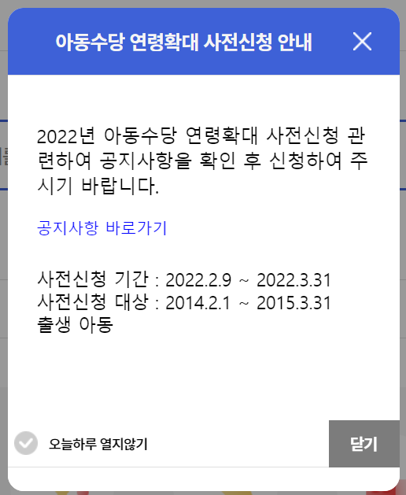
미디어 자살정보 모니터링 시스템(SIMS)
SC-1702
2021년 12월 12일
김 형 식
공통팝업 > 일반팝업 > 공지사항 안내
1 | 공지 내용 정보 제공
2 | 메인에서 제공되는 공지 내용을 하루동안 보이지 않도록 처리

